Slide 1


第
六
届
锐普PPT大赛参赛作品
P
第
19
号参赛作品
作者姓名:
庄睿萱
作品名称:
健康去哪儿了

Slide 2

去
哪
康
儿
health
健
了
清新鲜净
2014年6月

Slide 3

Habit
生命值：84
H
H
E
A
L
T
H

Slide 4
熬夜
Stay up late

Slide 5
Eating
生命值：67
E
H
E
A
L
T
H

Slide 6


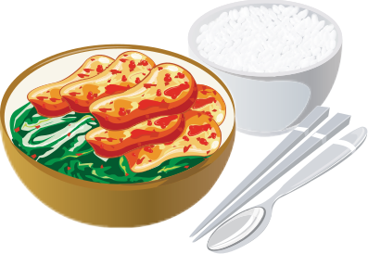
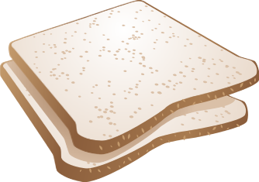










暴饮暴食
Eat and drink too much

Slide 7
Air
生命值：52
A
H
E
A
L
T
H

Slide 8

空气污染
Serious Air pollution

Slide 9
live
生命值：36
L
H
E
A
L
T
H

Slide 10
居住拥挤
Overcrowded housing

Slide 11
think
生命值：20
T
H
E
A
L
T
H

Slide 12
思虑过多
Thinking too much

Slide 13
Health
生命值：2
H
H
E
A
L
T
H

Slide 14

生病
Fall ill

Slide 15
健康去哪儿了

Slide 16
谢谢观赏
THANK YOU!
清新鲜净
2014年6月

Slide 17


第六届锐普PPT大赛
点击观看大赛宣传片，了解大赛详情
合作机构

